Slide 1
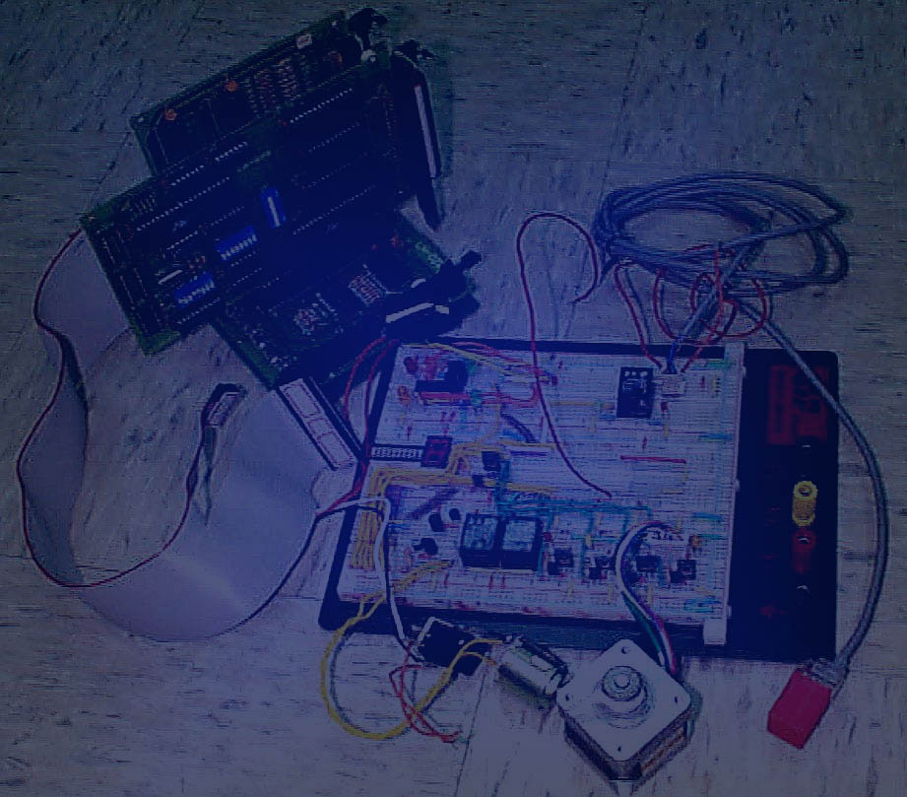
第十一章 類比/數位轉換器
Analog To Digital Converter (ADC)

Slide 2
內容大綱
類比/數位轉換原理
類比/數位轉換之種類
回饋型ADC 、雙斜率型ADC、並聯型ADC 、電壓轉頻率型ADC
ADC使用之注意事項
類比/數位轉換器ADC0804輸出碼
類比/數位轉換器ADC0804功能
感測整合實驗(ADC實驗)

Slide 3
內容大綱(我們在哪裡?)
類比/數位轉換原理
類比/數位轉換之種類
回饋型ADC 、雙斜率型ADC、並聯型ADC 、電壓轉頻率 型ADC
ADC使用之注意事項
類比/數位轉換器ADC0804輸出碼
類比/數位轉換器ADC0804功能
感測整合實驗(ADC實驗)

Slide 4
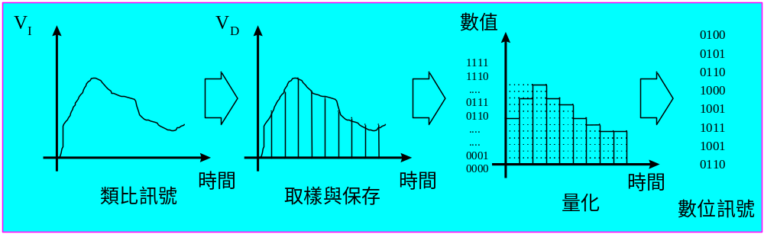
類比/數位轉換原理
取樣與保持：將原始類比資料逐一擷取，取樣頻率越高則訊號越不易失真，亦即解析度越高。
量化：量化的目的則是將取樣所獲得的資料以『0』與『1』的組合給予編碼，編碼的位元數越高則解析度越高，轉換信號越接近實際之類比信號。
類比∕數位轉換過程

Slide 5
內容大綱(我們在哪裡?)
類比/數位轉換原理
類比/數位轉換之種類
回饋型ADC 、雙斜率型ADC、並聯型ADC 、電壓轉頻率 型ADC
ADC使用之注意事項
類比/數位轉換器ADC0804輸出碼
類比/數位轉換器ADC0804功能
感測整合實驗(ADC實驗)

Slide 6
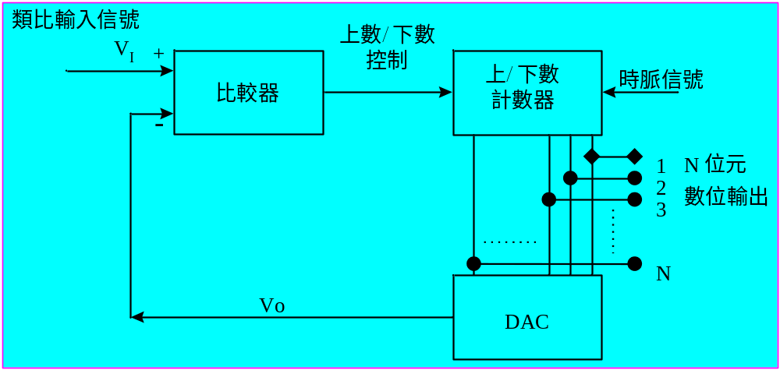
類比/數位轉換之種類
回饋型ADC
將取樣後的訊號V_{I}以差動比較器產生正負變化的訊號。
以計數器將此正負變化的訊號記錄並輸出。
輸出的數位訊號，利用DAC轉換成類比訊號，與下一筆類比訊
號作比較。
當ADC的輸出電壓V₀與類比輸入電壓V_{I}相同時，則計數器停止
計數。

Slide 7
類比/數位轉換之種類
雙斜率型ADC
當時間為0，控制電路將計數器預設為零。
將欲轉換之輸入電壓VI經開關SW1切換選擇輸入至積分器。
若輸入信號為正，則積分器輸出信號為圖11-4所示之負斜率T1。
經比較器輸出一數位信號D0為『1』，此時脈信號fs輸入至計數器計數。
當計數器計數到某一固定數值時，控制電路立即將積分器輸入切換至參考輸入電壓Vref並將計數器清為0。
當輸入信號為負電壓，積分器會出現圖11-4之正斜坡(T2)，使積分器輸出電壓為負電壓而禁能時脈信號fs輸入至計數器計數，使計數器無法再計數。

Slide 8
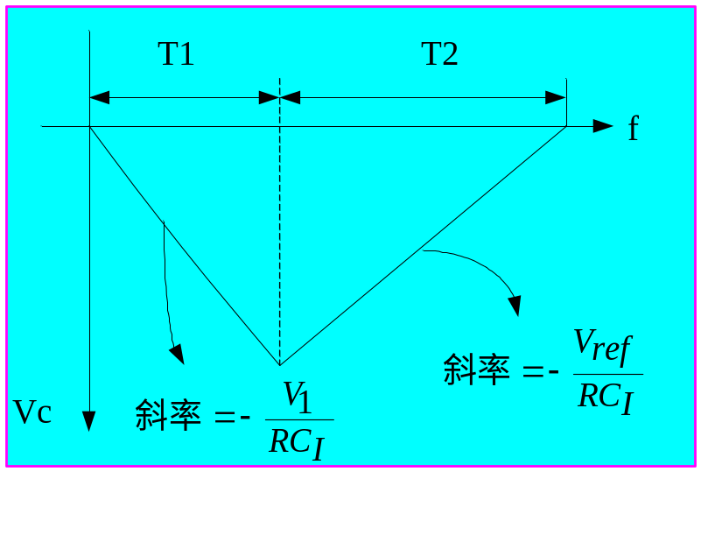
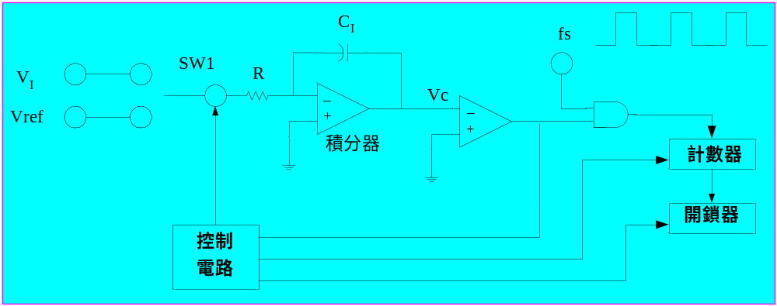

Slide 9
類比/數位轉換之種類
並聯型ADC
並聯型轉換器是所有ADC類型中最簡單的一種。
它利用一個與量測範圍相同大小的參考電壓，並串接一系列的 2N +1個電阻，而待測的輸入電壓值即由比較器與分壓電阻所產生之2N個分壓相比得知。
因為每個位元值為平行處理，並聯型轉換器速度非常快，可達到每秒500萬次取樣，但是這種平行模式方法需大量的比較器 。

Slide 10
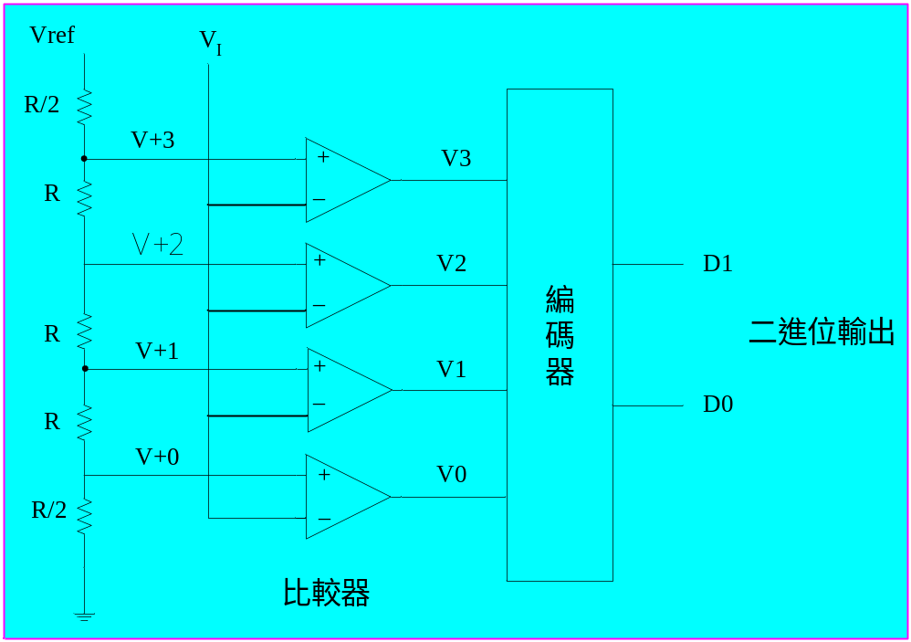
類比/數位轉換之種類
並聯型ADC
VI | V3 | V2 | V1 | V0 | D1 | D0
VI <1/8 Vref | 0 | 0 | 0 | 0 | 0 | 0
1/8 Vref< VI <3/8 Vref | 0 | 0 | 1 | 1 | 0 | 1
3/8 Vref <VI <5/8 Vref | 0 | 1 | 1 | 1 | 1 | 0
5/8 Vref <VI <7/8 Vref | 1 | 1 | 1 | 1 | 1 | 1

Slide 11
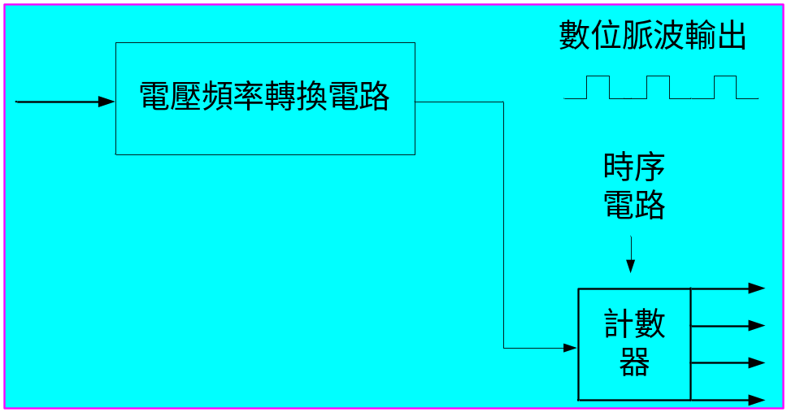
類比/數位轉換之種類
電壓轉頻率型ADC
電壓對頻率ADC乃於一固定之時間內，將輸入電壓轉換成一個正比於輸入電壓大小之頻率輸出脈衝。
輸入電壓值的頻率值可依固定時間內計算其脈衝數求得。
由於輸入信號在計數期間能有效的轉換合成，電壓轉頻率ADC具有高雜訊抑制性。
此方法非常適用於雜訊多的遙測應用場合。

Slide 12
內容大綱(我們在哪裡?)
類比/數位轉換原理
類比/數位轉換之種類
回饋型ADC 、雙斜率型ADC、並聯型ADC 、電壓轉頻率 型ADC
ADC使用之注意事項
類比/數位轉換器ADC0804輸出碼
類比/數位轉換器ADC0804功能
感測整合實驗(ADC實驗)

Slide 13
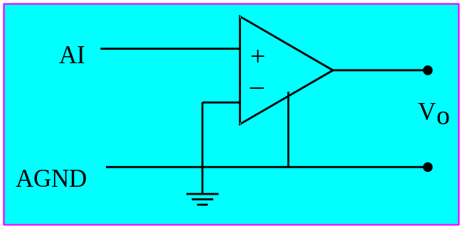
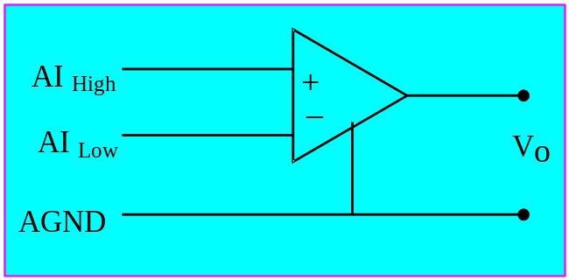
ADC使用之注意事項
訊號輸入極性
單極性：輸入訊號位準範圍介於0V至參考電壓Vref之間，因此極性只有正電位。
雙極性：輸入訊號位準範圍介於- Vref /2至Vref /2之間。
感測訊號輸入接線
單點接：所有訊號源使用相同的參考電壓AGND，因此雜訊干擾的情形相當嚴重。
差動模式：當傳輸距離較遠、訊號較弱、亦或需要抑制雜訊之產生，此類接法可以避免電線雜訊的的影響。

Slide 14


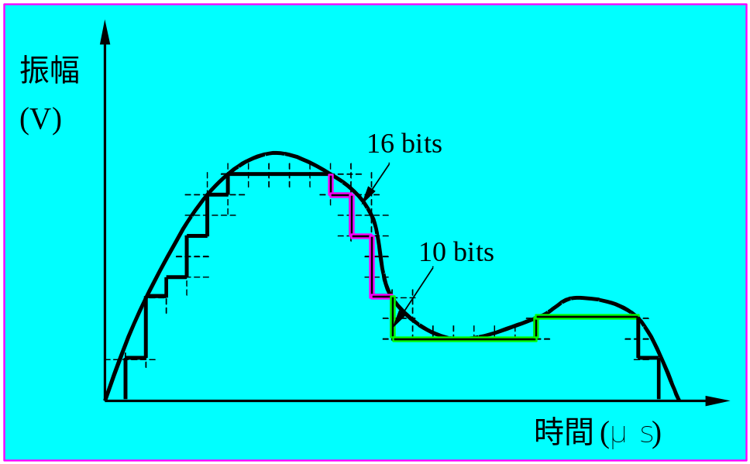
ADC使用之注意事項
訊號解析度
若感測器輸出訊號為單極性0V至10V
ADC部份的解析度為10 bits
能夠輸入的最大電位差為10V
則最小能解析的訊號為：

Slide 15

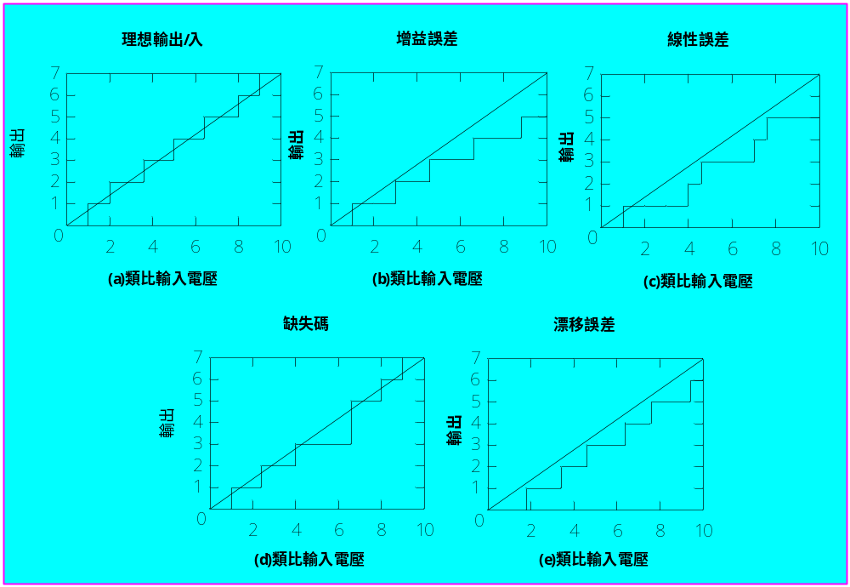
ADC使用之注意事項
精確度
假設每一個獨立的誤差值為σi
誤差值總和為：
線性度
缺失碼

Slide 16
內容大綱(我們在哪裡?)
類比/數位轉換原理
類比/數位轉換之種類
回饋型ADC 、雙斜率型ADC、並聯型ADC 、電壓轉頻率 型ADC
ADC使用之注意事項
類比/數位轉換器ADC0804輸出碼
類比/數位轉換器ADC0804功能
感測整合實驗(ADC實驗)

Slide 17
類比/數位轉換器ADC0804輸出碼
ADC0804輸出碼種類
單極性二進位碼
單極性BCD碼
偏移二進位碼
1的補數
2的補數
數 值 | 10伏特 滿刻度 | 二進碼 | 互補式 二進碼 | 反相式 二進碼 | 反向互補 二進碼
+FS +FS-1LSB +1/2FS +1LSB | 1.0 9.9 5.0 0.1 | 10011001 01010000 00000001 | 01100110 10101111 11111110
ZERO | 0.0000 | 00000000 | 11111111 | 00000000 | 11111111
-1LSB -1/2FS -FS+1LSB | -0.1 -5.0 -9.9 |  |  | 00000001 01010000 10011001 | 11111110 10101111 01100110
單極性BCD碼

Slide 18
類比/數位轉換器ADC0804輸出碼
ADC0804輸出碼種類
數 值 | 5伏特 滿刻度 | 二進碼 | 互補式 二進碼 | 反相式 二進碼 | 反向互補 二進碼
+FS +FS-1LSB +1/2FS 1/2FS-1LSB +1LSB | 5.0 4.9805 2.5 2.4805 0.0195 | 11111111 10000000 01111111 00000001 | 00000000 01111111 10000000 11111110
ZERO | 0.0000 | 00000000 | 11111111 | 00000000 | 11111111
-1LSB -1/2FS+1LSB -1/2FS -FS+1LSB -FS | -0.0195 -2.4805 -2.5 -4.9805 -5.0 |  |  | 00000001 01111111 10000000 11111111 | 11111110 10000000 01111111 00000000
單極性二進位碼

Slide 19
類比/數位轉換器ADC0804輸出碼
ADC0804輸出碼種類
數 值 | 10伏特 滿刻度 | 偏 移 二進碼 | 偏移補償 二 進 碼 | 2的補數
+FS +FS-1LSB +1LSB | 5.0 4.9609 0.0391 | 11111111 10000001 | 00000000 01111110 | 01111111 00000001
ZERO | 0.0000 | 10000000 | 01111111 | 00000000
-1LSB -FS+1LSB -FS | -0.0391 -4.9609 -5.0 | 01111111 00000001 00000000 | 10000000 11111110 11111111 | 11111110 10000001 10000000
雙極性二進碼

Slide 20
內容大綱(我們在哪裡?)
類比/數位轉換原理
類比/數位轉換之種類
回饋型ADC 、雙斜率型ADC、並聯型ADC 、電壓轉頻率 型ADC
ADC使用之注意事項
類比/數位轉換器ADC0804輸出碼
類比/數位轉換器ADC0804功能
感測整合實驗(ADC實驗)

Slide 21
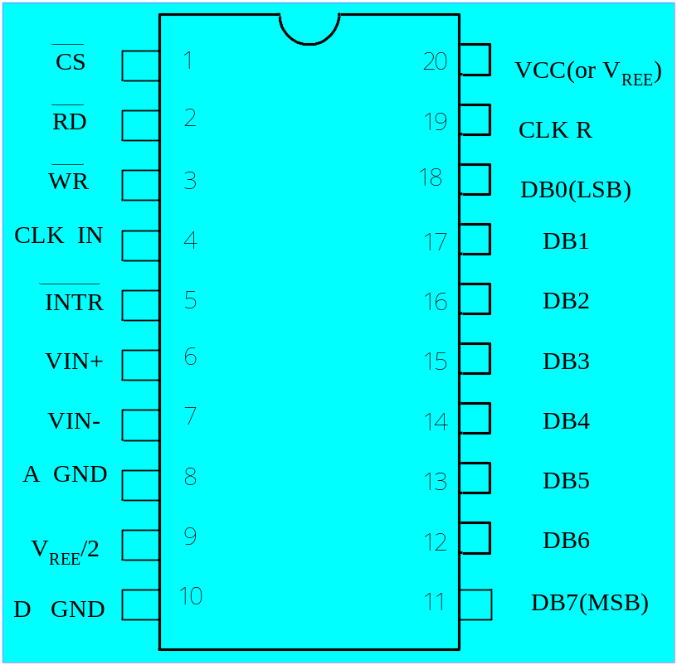
類比/數位轉換器ADC0804功能
解析度為8位元(1/256)
轉換時間為100(=640KHz時)
轉換誤差為1LSB
類比輸入電壓範圍為0~+5V
參考電壓為+5V，即Vref =2.5V
工作電壓為+5V，即Vcc=+5V
輸出為三態結構
差動式輸入
內藏式脈波產生器
可與TTL與MOS IC直接匹配

Slide 22
類比/數位轉換器ADC0804功能
接腳 | DB0~DB7 | Vcc | Vref/2 | CS | DGND | AGND | WR | RD | INTR
功能 | 數位輸出接腳 | +5V | 空接時 Vcc=Vref | 晶片選取信號 | 數位信號接地 | 類比信號接地 | 開始轉換信號 | 讀取信號 | 中斷請求信號
CS：須與RD與WR配合。低電位時，ADC0804方可進行A/D轉換及數位資料讀取。
WR：當CS及WR同時為0時，ADC0804將被重置，INTR將被定為「1」；而當CS =「0」， WR信號為上升緣時，將啟動ADC0804，使其開始進行A/D轉換。
RD：當CS及RD同時為「0」時，轉換器之資料可透過DB0~DB7送出，當CS = 「0」，RD信號為上升緣時，INTR信號將被設定為「1」。
INTR：當WR啟動轉換工作時，INTR信號將被設定為「1」。WR信號上升緣時，而當ADC0804完成轉換工作後，INTR會被設定為「0」，以通知CPU讀取資料，直到資料讀取時，RD信號上緣時，INTR將被設定為「1」。我們可將此信號線接至CPU之中斷信號端，以提出中斷請求。

Slide 23
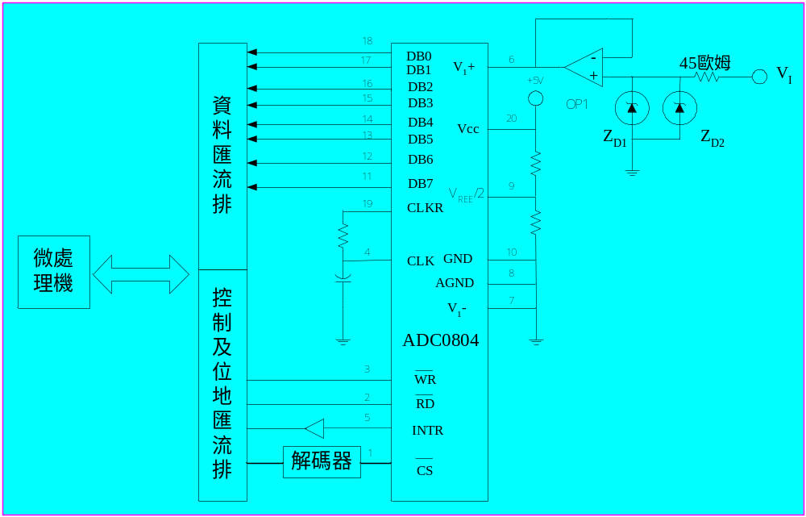
類比/數位轉換器ADC0804功能
應用電路

Slide 24
內容大綱(我們在哪裡?)
類比/數位轉換原理
類比/數位轉換之種類
回饋型ADC 、雙斜率型ADC、並聯型ADC 、電壓轉頻率 型ADC
ADC使用之注意事項
類比/數位轉換器ADC0804輸出碼
類比/數位轉換器ADC0804功能
感測整合實驗(ADC實驗)

Slide 25
感測整合實驗(ADC實驗)
實驗設備
硬體設備：
AD590溫度感測器一個
UA741和ADC0804電晶體各一個
電阻910Ω一個、2kΩ兩個、 10kΩ三個、200Ω四個
4.電容10μF一個、150pF一個
5.電源供應器5V和±12V
6.LED三個
7.開關一個
8.8255平行埠擴充卡一張
9.第二、三腳位跳線的RS232傳輸線
使用軟體：
BCB 5.0
WinDriver

Slide 26
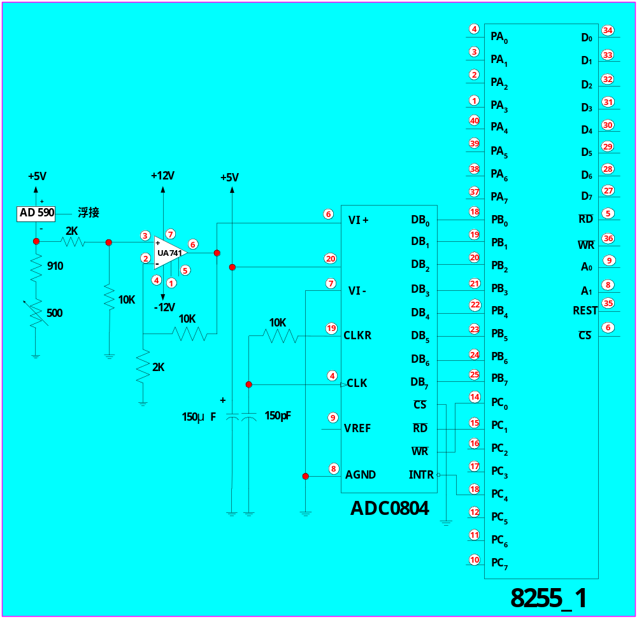
感測整合實驗(ADC實驗)

Slide 27
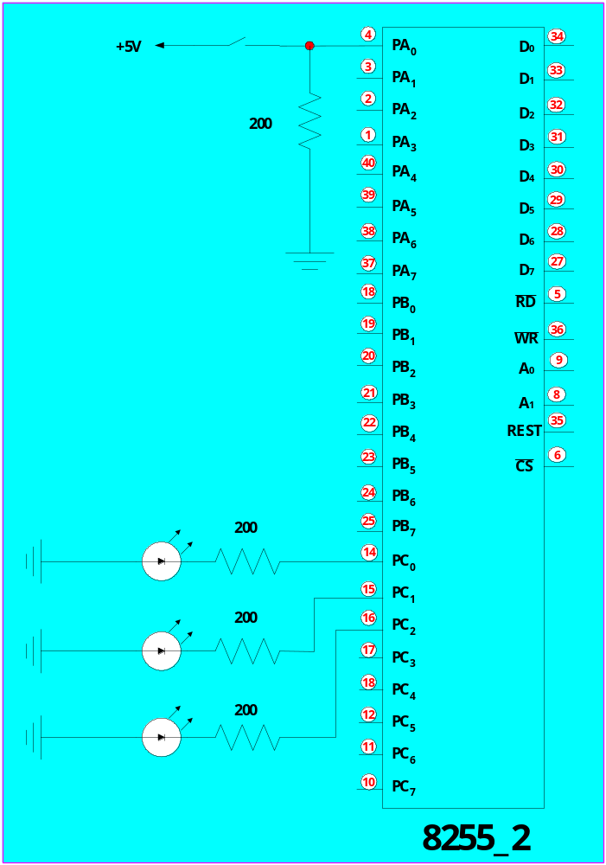

Slide 28
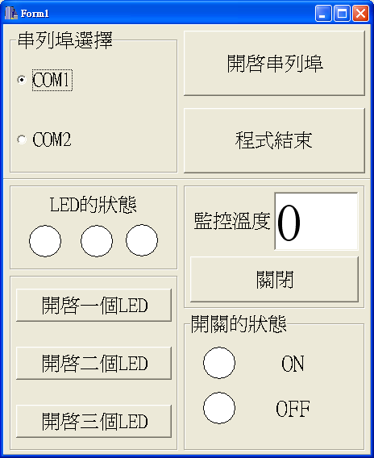
感測整合實驗(ADC實驗)
程式畫面與操作方法
先將監控端的程式開啟
並選擇所使用的串列埠
按下開啟串列埠，開始執行程式

Slide 29
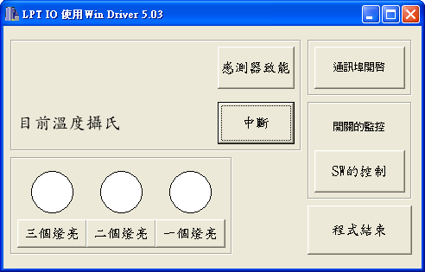
感測整合實驗(ADC實驗)
程式畫面與操作方法
開啟控制端的程式
按下通訊埠開啟，使監控端可以獲得動資訊，也可同時控制硬體設備

Slide 30
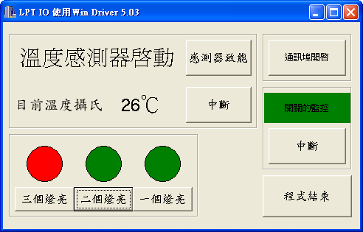
感測整合實驗(ADC實驗)
程式畫面與操作方法
(a)按下感測器致能，溫度感測器AD590經過ADC0804轉換成的數位資料開始傳入電腦，並顯示目前溫度。按下中斷，則停止接收訊號，顯示動作亦停止。
(b)按下一個燈亮、兩個燈亮、三個燈亮，LED會照所給的指令動作，並在螢幕上顯示出亮暗狀況(綠→亮，紅→暗)。
(c)按下SW的控制，當開關作動時，螢幕上會顯示不同顏色(紅→off，綠→on)。
(d)按下程式結束，將程式關閉。

Slide 31
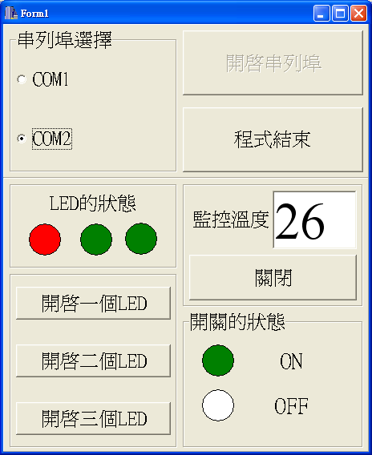
感測整合實驗(ADC實驗)
程式畫面與操作方法
和上述動作相對照，在監控端我們也可以得到相同操作結果和顯示狀態。

